Slide 1
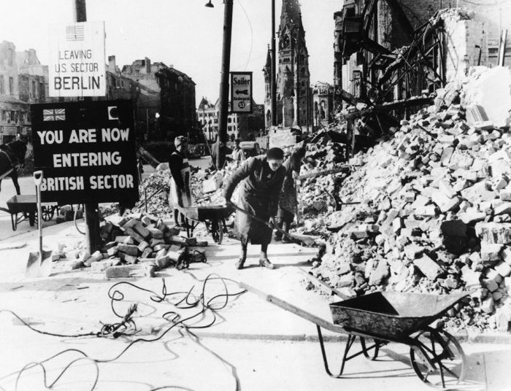
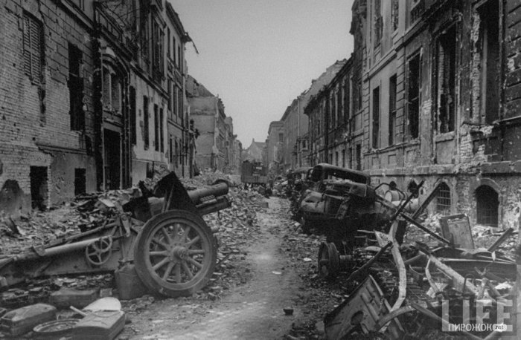
європа у повоєнний період

Slide 2
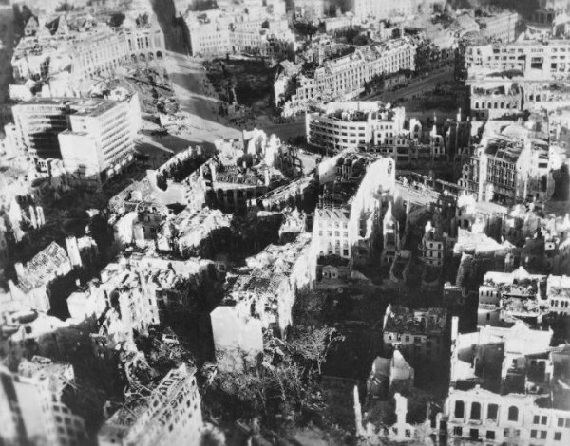
- У чому полягала радикальна відмінність у повоєнному становищі Європи та США?
Повоєнний Берлін з висоти пташиного польоту.

Slide 3
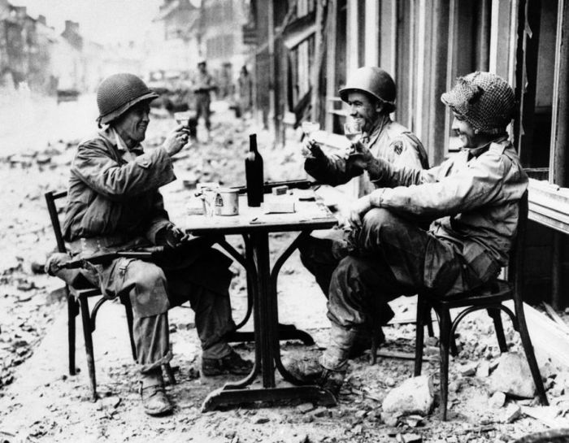
-Історія США та Європи у повоєнний період була тісно пов`язана. Назвіть приклади таких зв`язків.
Чи є знаковим дане фото для повоєнної Європи?

Slide 4
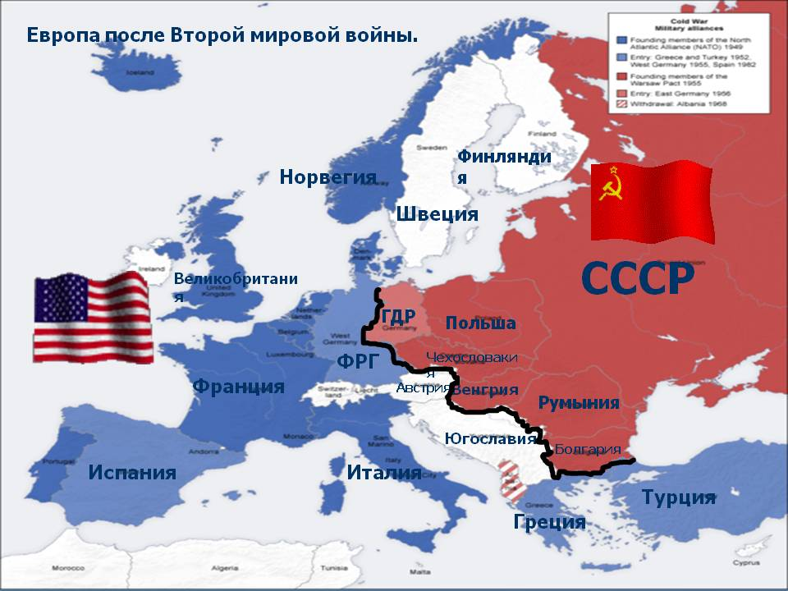
-Що мав на увазі В.Черчілль, говорячи у 1947 р. про те, що “у Європі пролягла залізна завіса”?

Slide 5
Етапи економічного розвитку Європи у 2 пол. Хх ст.
1945-1950 – відбудова на основі часткового одержавлення економіки, “плану Маршалла” та інтеграції;
50-60 ті рр. – створення “держави процвітання” шляхом НТР, “економічні дива” у ФРН та Італії
70-ті – світова нафтова криза;
80-ті – “ера консерваторів”
90- ті рр.ХХ ст. –поч. ХХІ ст. стабільне зростання економіки

Slide 6
-Які поняття вам незнайомі?
“Народний капіталізм”- досягнення ефекту причетності усіх громадян до власності шляхом акціонування підприємств та підтримки державою підприємництва.
Інтеграція – об`єднання держав,продиктоване економічними та політичними цілями.
Венчурний бізнес – малий та середній бізнес у сучасних галузях.,поєднаний з науковими дослідженнями.

Slide 7
Поясніть поняття “план Маршалла” з допомогою конспекта “Рамки”
План Маршалла
Мета
суть
наслідки
реалізація

Slide 8
Заповніть конспект “Рамку” з питання
Євроінтеграція
Мета
Передумови
Значення
Етапи

Slide 9
Етапи євроінтеграції
Квітень 1948 – створення ОЄЕС( план Маршалла)
9.05.1950 – план Шумана, ЄОВС
( Бенілюкс,ФРН,Франція,Італія)
Березень 1957- Євроатом, ЄЕС( Римський дог.)
1967 – злиття усіх структур у ЄЕС 1960- ЄАВТ
6.02.1992- Маастрихтська угода, створення ЄС-
Економічного та політичного об`єднання 12 країн

Slide 10
Розвиток ЄС
1994 – формування єдиної банківської системи та валютного союзу
1996 – Шенгенський договір
1 січня 1999- єдиний валютний простір
2004 + 10 держав Центральної та Південно- Східної Європи
2007 + Румунія та Болгарія
2013+Хорватія.

Slide 11
Закріплення
Поясніть зв’язок між поняттями “залізна завіса” та НАТО і ОВД.
Яке матеріальне відображення “залізної завіси” виникло у 1961 р.?
Назвіть європейські організації, що виникли після війни.
Яке значення для Європи мало здійснення плану Маршалла?
Який вплив здійснила інтеграція на розвиток Європи?

Slide 12
Домашнє завдання
Презентації з теми “Європейські країни та їх лідери”( Італія, Великобританія,Франція”)
Конспект “Рамка” “План Маршалла”
Параграф 1

